Slide 1
Chemieübergreifende Transfer Learning für die Vorhersage der Batteriekapazität von Li-Ion-Batterien

Slide 2
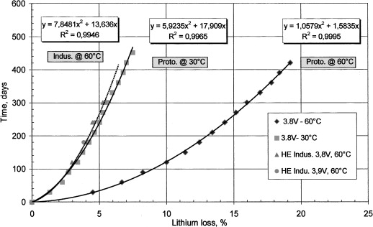
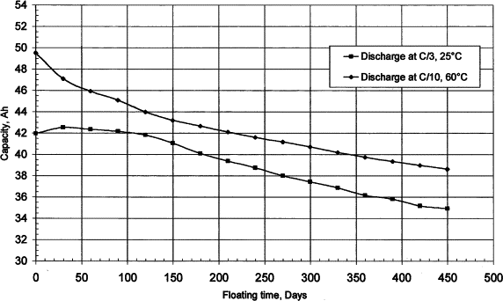
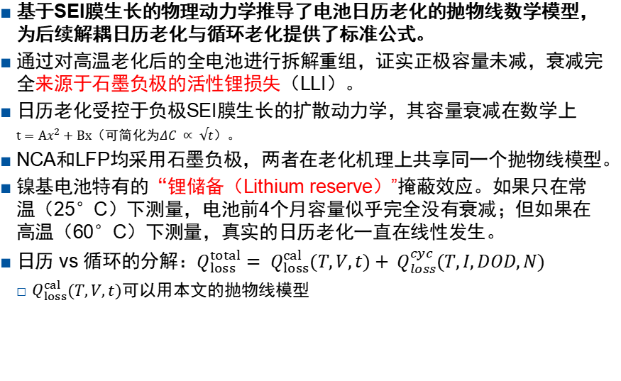
Aging mechanism in Li ion cells and calendar life predictions
基于SEI膜生长的物理动力学推导了电池日历老化的抛物线数学模型，为后续解耦日历老化与循环老化提供了标准公式。
通过对高温老化后的全电池进行拆解重组，证实正极容量未减，衰减完全来源于石墨负极的活性锂损失（LLI）。
日历老化受控于负极SEI膜生长的扩散动力学，其容量衰减在数学上
$t=Ax^{2}+Bx$（$可简化为ΔC ∝ √t$）。
NCA和LFP均采用石墨负极，两者在老化机理上共享同一个抛物线模型。
镍基电池特有的“锂储备（Lithium reserve）”掩蔽效应。如果只在常温（25°C）下测量，电池前4个月容量似乎完全没有衰减；但如果在高温（60°C）下测量，真实的日历老化一直在线性发生。
日历 vs 循环的分解：$Q_{loss}^{total}= Q_{loss}^{cal}(T,V,t)+ Q_{loss}^{cyc}(T,I,DOD,N)$
$Q_{loss}^{cal}(T,V,t)可以\text{用本文}的\text{抛物线模型}$

Slide 3
Data-driven state of health and state of safety estimation for alternative battery chemistries— A comparative review focusing on sodium-ion and LFP lithium-ion batteries
对比了数据驱动方法在不同化学电池上的应用差异，重点强调了LFP电池“平坦电压平台”给跨化学迁移模型带来的挑战
依赖电压–SoC 单调映射的特征会在目标域失效
LFP：OCV–SoC 曲线非常平坦（宽恒压平台），导致基于 SoC/OCV 的方法在 LFP 上精度受限
NCA / NMC：OCV 随 SoC 变化较显著
LFP 的 OCV 滞后效应明显，建模时需引入滞后子模型
C-rate 敏感性：LFP在低 C-rate 下衰减离散度显著降低
Attention-based RNN 通用模型：基于 LSTM encoder-decoder 架构，能在锂离子与钠离子上工作
renormalization 迁移策略：在锂离子上训练RNN，然后重归一化后应用到钠离子，能捕捉主趋势但有显著偏差
“不存在 Li-ion 与 Na-ion / NMC 与 LFP 之间的根本差异，使得它们必须采用完全不同类型的方法 —— 经验/半经验、ECM、电化学、机器学习方法都可以跨化学使用，前提是对目标体系进行训练、标定、微调和验证。”

Slide 4
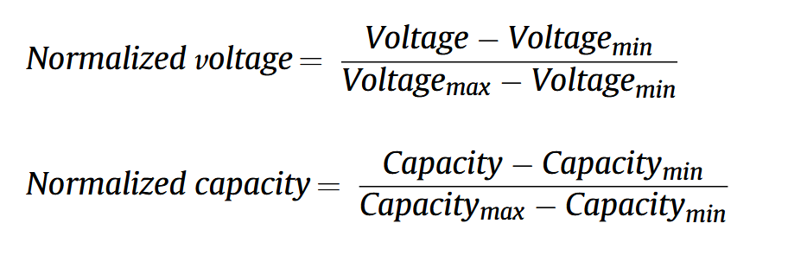
Cycle life prediction of lithium-ion batteries based on data-driven methods
对比了人工特征与CNN自动提取特征在NCA电池循环寿命预测中的效果，为源域（NCA）提供了数据驱动的预测基准方案。
数据集特征
温度、充电倍率、放电倍率、充电截止电压、放电截止电压、最大电压充电期间的保持时间、最小电压放电期间的保持时间
C-rate 归一化（"曲线形状归一化"）
将放电曲线的电压与容量分别归一化到 [0,1] 区间，再以两曲线差的统计矩作为特征
"NCA→LFP 跨化学迁移"的必要性
Severson 在 LFP 上达到 9.1% 误差，
本文在 NCA 上同方法误差更大
12个特征（基于前40个循环的充电和放电曲线提取）
包括放电曲线的四个矩（均值、方差、偏度、峰度）、
充电曲线的四个矩、充电容量、放电容量、充电能量和放电能量。
可作为 NCA 源域单域基准

Slide 5
Transfer learning for state-of-health prognostics of lithium-ion batteries:A survey
系统梳理了迁移学习在电池SOH预测中的三大主流方法（实例/对抗/参数迁移）。
TL 方法三大分类
实例迁移（Instance-based）：通过对源域样本重加权减小分布差异；适合源域数据丰富、与目标域工况相似的场景；负迁移风险较低
对抗迁移（Adversarial）：通过特征提取器与域判别器的 minimax 博弈学习域不变特征；适合无标签或大跨度迁移（如跨化学）；训练不稳定、计算成本高
参数迁移（Parameter）：预训练 + 微调，计算成本最低；最适合 BMS 在线部署；存在"灾难性遗忘"风险
跨化学迁移会导致 RMSE 上升 30–50%
统一评价指标体系：MSE(均方误差)、RMSE(均方根误差)、MAE(平均绝对误差)、R²(决定系数)并辅以 RE(相对误差)、MAPE(平均绝对百分误差)。
物理可解释性: 指出未来方向是"物理约束 + 数据驱动"融合
C-rate / 工况差异处理参考:
Cycle-Synchronization TL
MF-TLF（多特征实例迁移框架，旨在进行少样本、多条件预测）

Slide 6
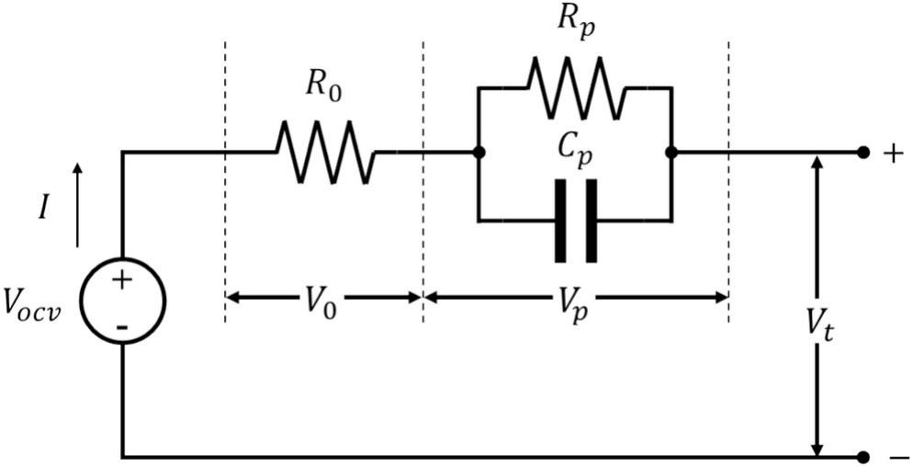
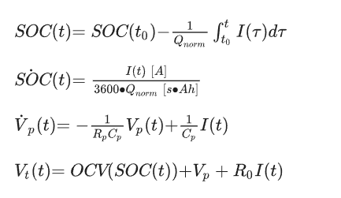
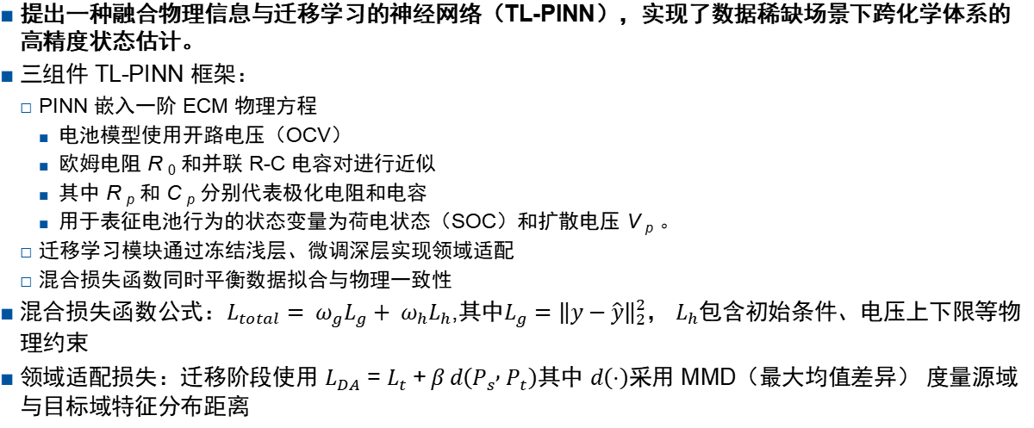
Robust and data-efficient battery state of charge estimation via transfer learning-enhanced physics-informed neural networks
提出一种融合物理信息与迁移学习的神经网络（TL-PINN），实现了数据稀缺场景下跨化学体系的高精度状态估计。
三组件 TL-PINN 框架：
PINN 嵌入一阶 ECM 物理方程
电池模型使用开路电压（OCV）
欧姆电阻 R ₀ 和并联 R-C 电容对进行近似
其中 R _{p} 和 C _{p} 分别代表极化电阻和电容
用于表征电池行为的状态变量为荷电状态（SOC）和扩散电压 V _{p} 。
迁移学习模块通过冻结浅层、微调深层实现领域适配
混合损失函数同时平衡数据拟合与物理一致性
混合损失函数公式：$L_{total}= ω_{g}L_{g}+ ω_{h}L_{h}$,其中$L_{g}={\left\|y−\hat{y}\right\|}_{2}^{2}$， $L_{h}$包含初始条件、电压上下限等物理约束
领域适配损失：迁移阶段使用 $L_{DA}=L_{t}+β d\left(P_{s} , P_{t}\right)$其中 $d\left(⋅\right)$采用 MMD（最大均值差异） 度量源域与目标域特征分布距离

Slide 7
Literature Review

Slide 8
LFP 的 OCV 滞后效应
LFP在同一个 SOC 下，开路电压 OCV 不是唯一值，而会取决于它之前是从充电方向到达这个 SOC，还是从放电方向到达这个 SOC。
刚充到某个 SOC 后静置，测得的 OCV 往往偏高；
刚放到同一个 SOC 后静置，测得的 OCV 往往偏低；
原因是 LFP 正极材料在充放电过程中存在 LiFePO₄ / FePO₄ 两相反应

